Slide 1

과학기술자료
표준관리시스템
2019.10.18
기관사용자 설명서 - 요약본

Slide 2
1 . 인증절차 - 개요
과학기술자료 표준관리시스템
인증절차
01
사용신청
접속주소 : https://nsmdata.science.go.kr
(IP허용된 PC에서의 접속만 가능함)
회원가입 후 운영자의 승인 후 인증서를 등록하여 로그인 합니다.
(인증서 등록 시 id/password필요)
이후에는 등록된 인증서로 로그인 합니다.
기관이용 사전논의
이용 담당자의 IP 허용신청
02
회원가입신청
03
회원가입승인
(운영자)
04
인증서 등록
05
인증서 로그인
- 접속주소 :
https://nsmdata.science.go.kr
- 회원가입 : 소속기관, 성명, ID, Password 등 기본 정보
회원관리
사용자의 권한 지정
승인상태 지정
가입신청 시 등록한 ID / password 로 로그인에 사용할 공인인증서를 등록
공인인증서는 가입신청 시의 이름과 동일한 명의 사용
GPKI 및 일반 개인용 인증서 사용가능
- 등록된 인증서를 통한 로그인

Slide 3
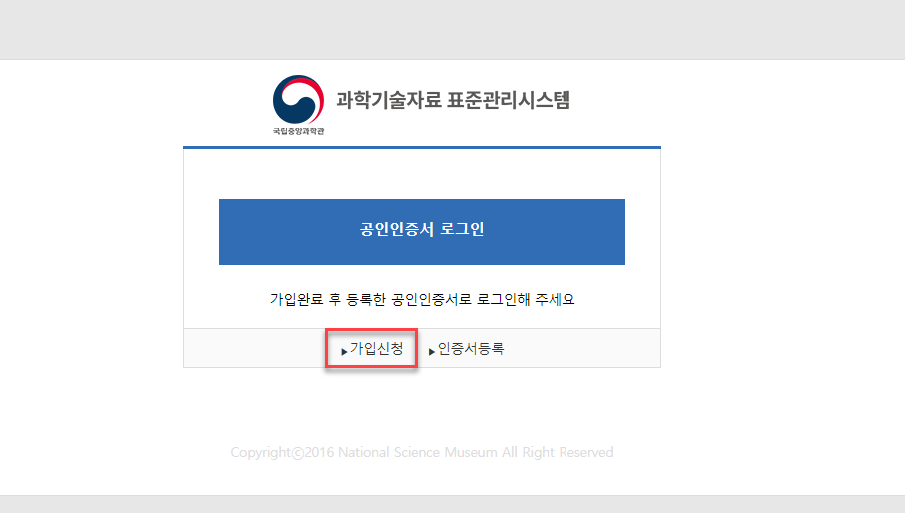
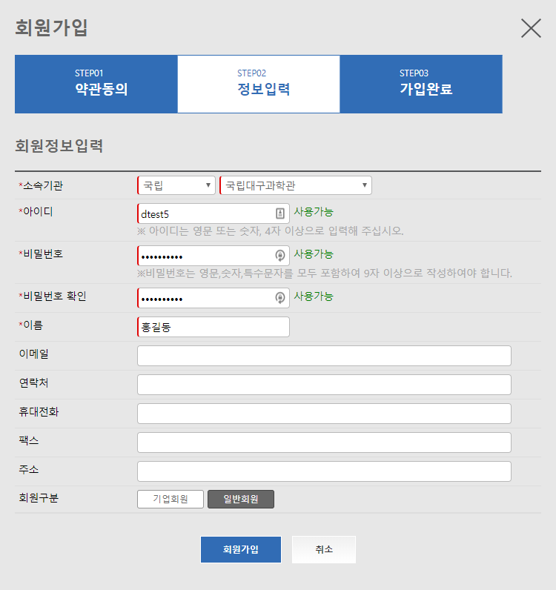
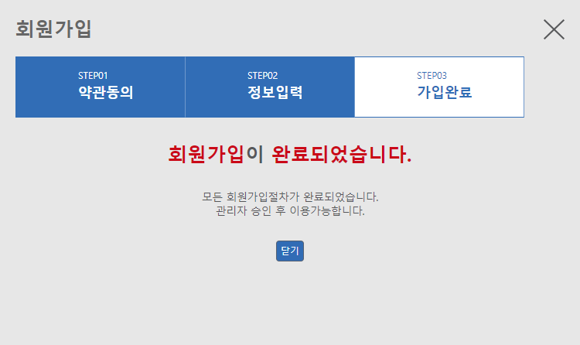
2 . 인증절차 - 가입신청
과학기술자료 표준관리시스템
※ 접속주소 : https://nsmdata.science.go.kr
(인터넷망, 허용된 IP에서만 접속가능)
가입신청
로그인 창 하단의 링크를 클릭하여 회원가입을 신청합니다.
이름은 향후 사용할 인증서 상의 이름과 일치하여야 합니다.
회원가입이 완료된 후에는 운영자의 승인 처리 과정이 필요합니다.
1
2
3

Slide 4
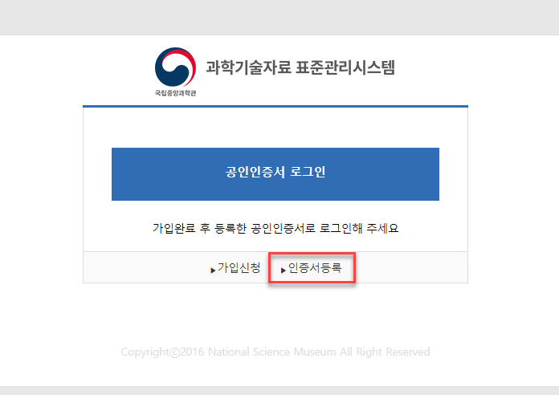
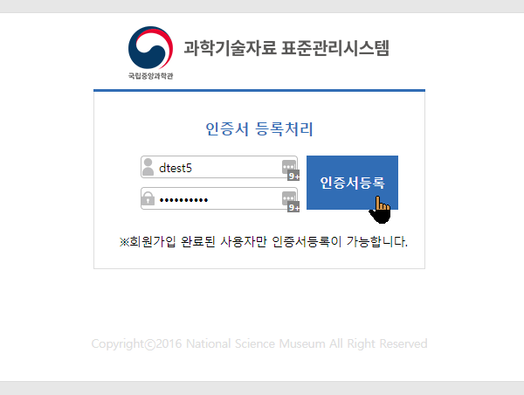
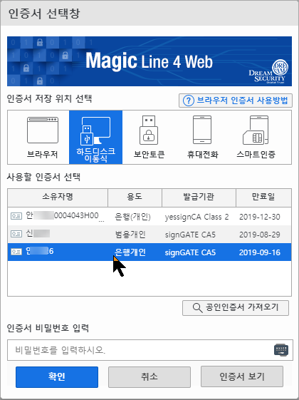
3 . 인증절차 – 인증서 등록
과학기술자료 표준관리시스템
1
인증서 등록
2
표준관리시스템은 본인의 인증서를 통한 로그인만 허용하고 있으므로, 회원가입이 승인된 후에 본인 ID에 대한 인증서 등록이 1회 필요합니다.
앞 절차에서 회원가입을 진행하였고 운영자의 승인처리가 완료되어야 인증서 등록 진행이 가능합니다 .
로그인 창 하단의 링크를 클릭하여 인증서등록을 수행합니다.
3

Slide 5
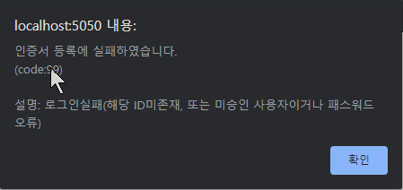
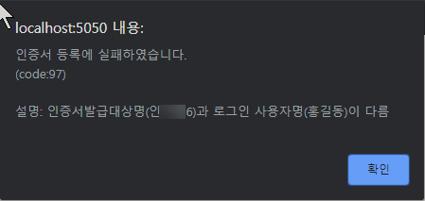
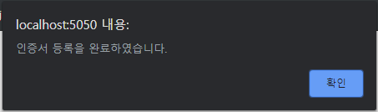
4. 인증절차 – 인증서 등록 시 결과 메시지
과학기술자료 표준관리시스템
인증서 등록
인증서 등록 시 상황별 메시지 유형은 다음과 같습니다.
실패 (ID미존재, 미승인)
실패 (이름 미일치)
인증서 등록 완료
1
2
3

Slide 6
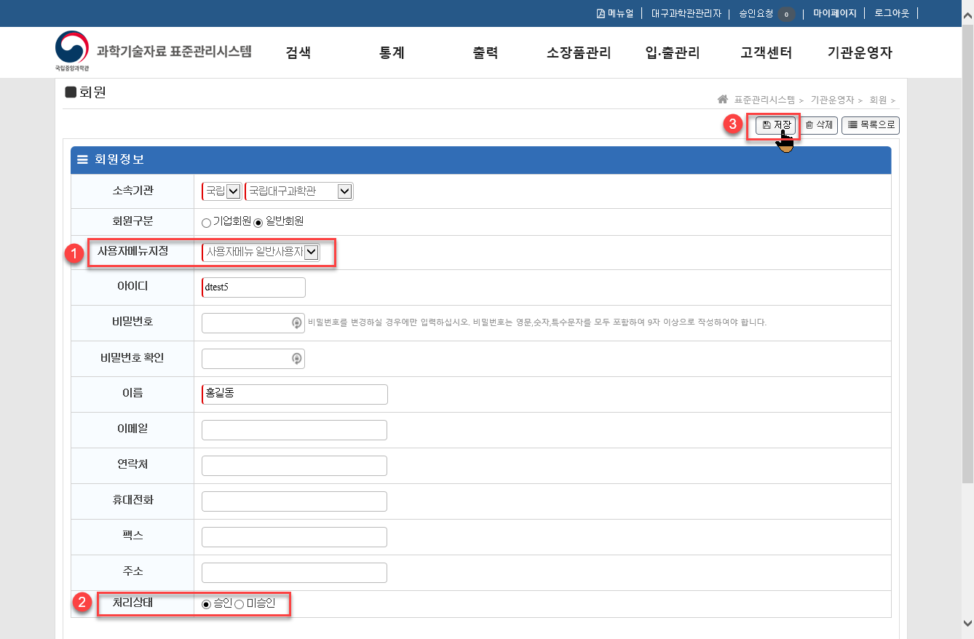
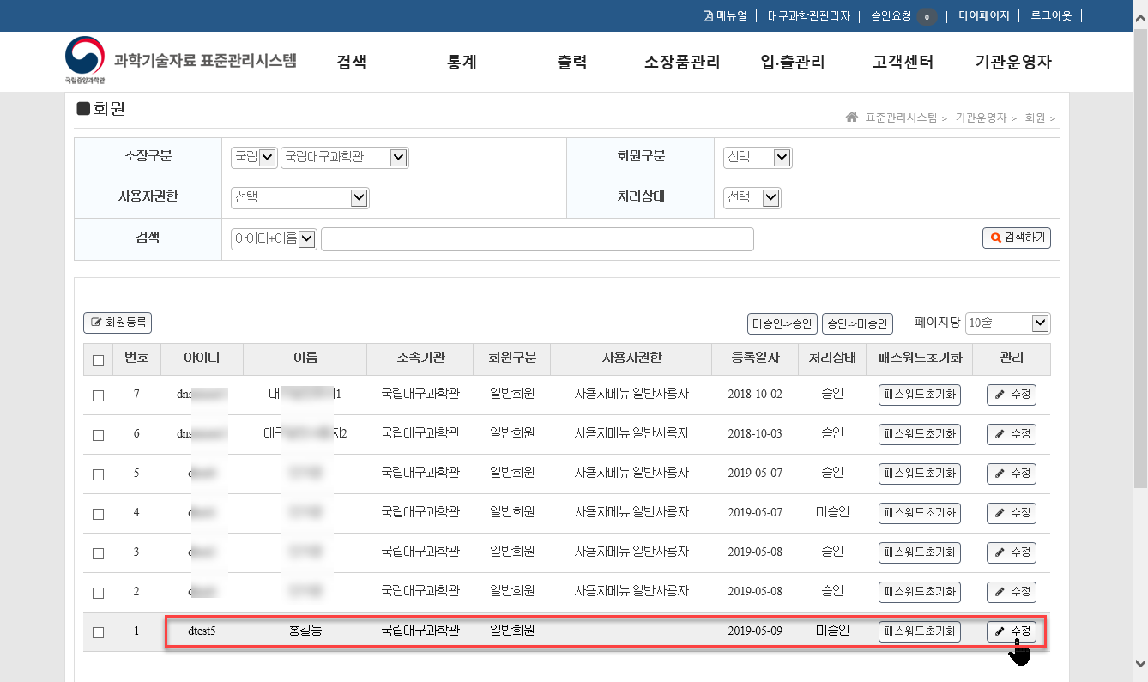
5 . 인증절차 – 가입승인처리(기관운영자)
과학기술자료 표준관리시스템
2
가입승인처리
기관운영자는 총괄관리자로부터 부여된 권한으로 로그인하여 “회원관리” 기능을 통하여 일반회원의 가입신청을 승인 처리합니다.
1

Slide 7
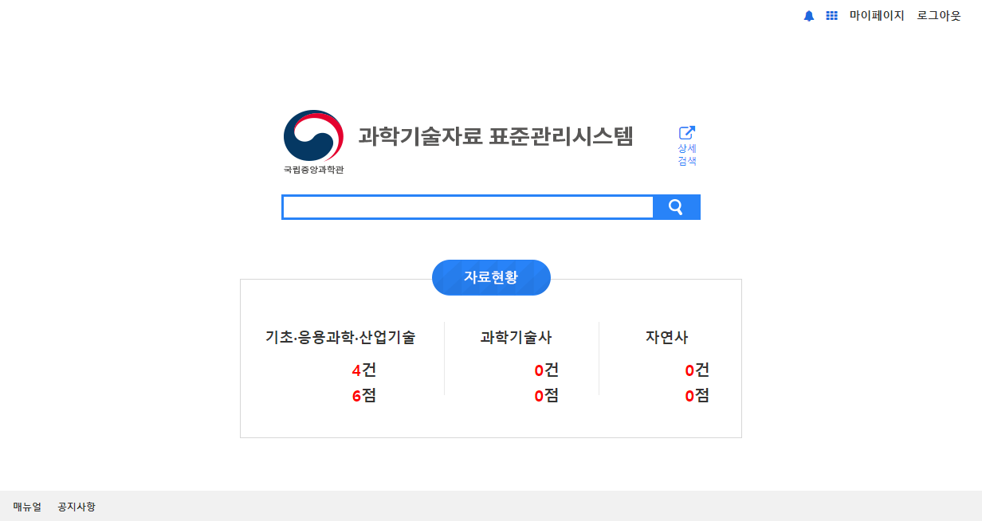
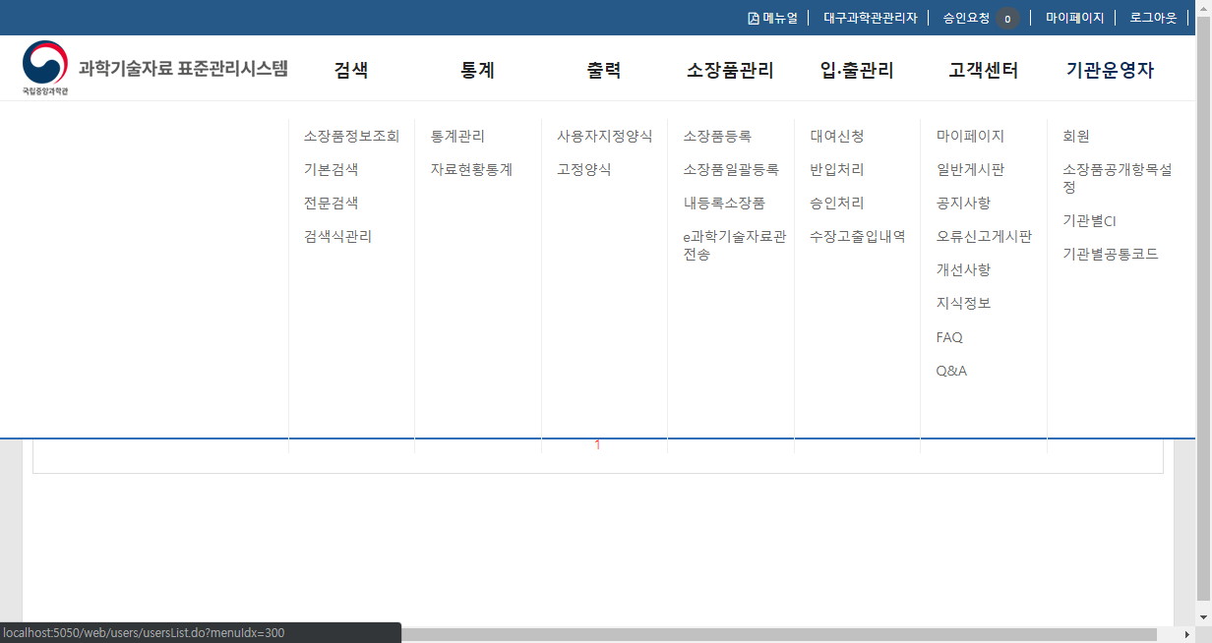
6. 기능소개- 개요
과학기술자료 표준관리시스템
기능 개요
[검색]
다양한 조건 적용으로 등록 소장품을 조회
[통계]
자료등록 건/점 현황을 선택 항목별로 조회
[출력]
선택 자료에 대한 관리카드, 기증증서, 관리대장 등의 양식 프린팅
[소장품관리]
소장품 항목 정보와 이미지 자료를 등록관리
e과학기술자료관으로 연계전송(대민공개)
[입출관리]
수장고 RFID 시스템과 연계관리
[고객센터]
게시판
[기관운영자]
소속기관 회원관리 및 공통코드 관리

Slide 8
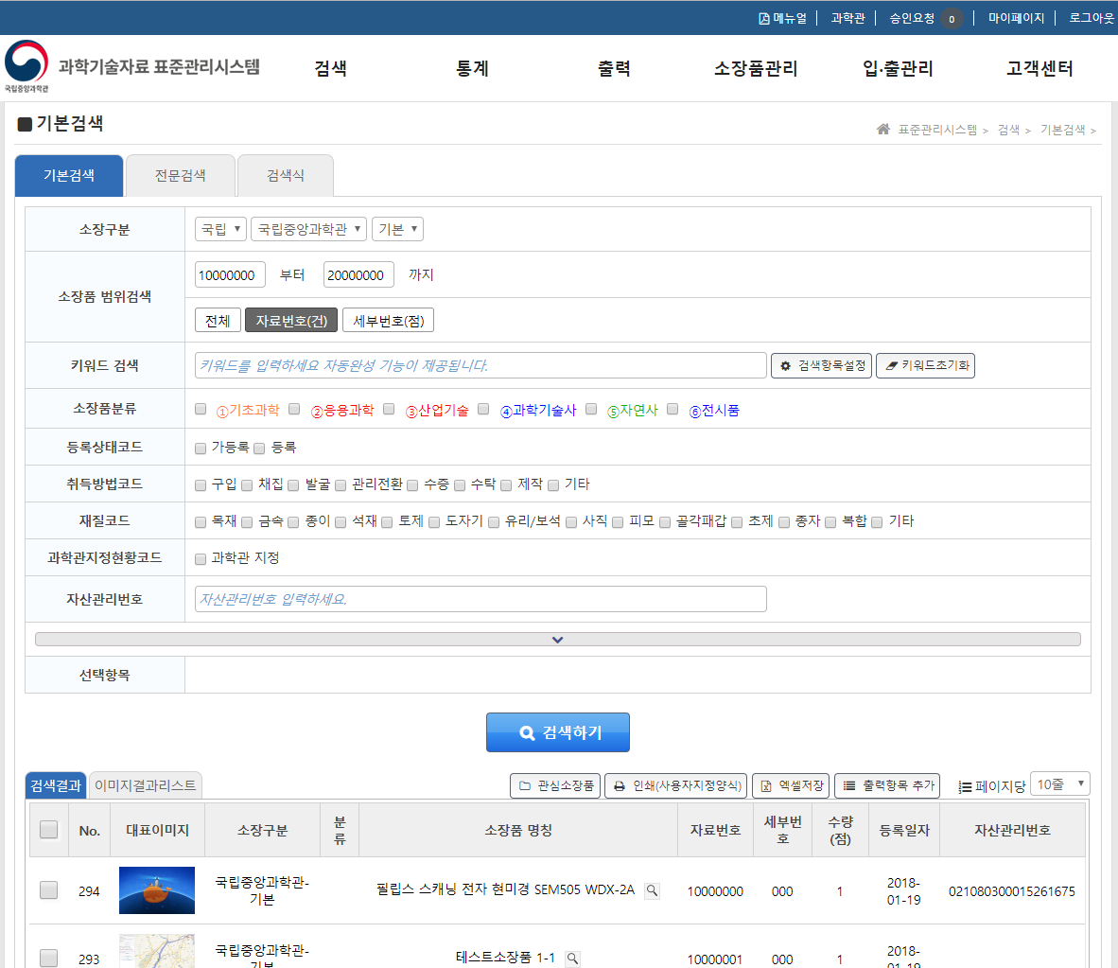
7. 기능소개 – 예)기본검색
과학기술자료 표준관리시스템
기본검색
[검색조건] – 주요항목 설명
소장구분 :
- 자료관할의 구분
(OO 과학관)
- 부여 된 권한 별로 제한
소장품범위(자료번호) :
소장품번호(8자리)-세부번호(3자리)
예시: 12345678-000
소장품분류(표준분류코드) :
①기초과학 ②응용과학
③산업기술 ④과학기술사
⑤자연사 (대분류이하 3depth)
[검색결과]
소장품정보 :
소장품명, 지정현황, 규격, 보관위치, 취득정보.. 등 100여개 항목
소장품이미지 :
대표이미지 및 여러 개 이미지 등록관리

Slide 9
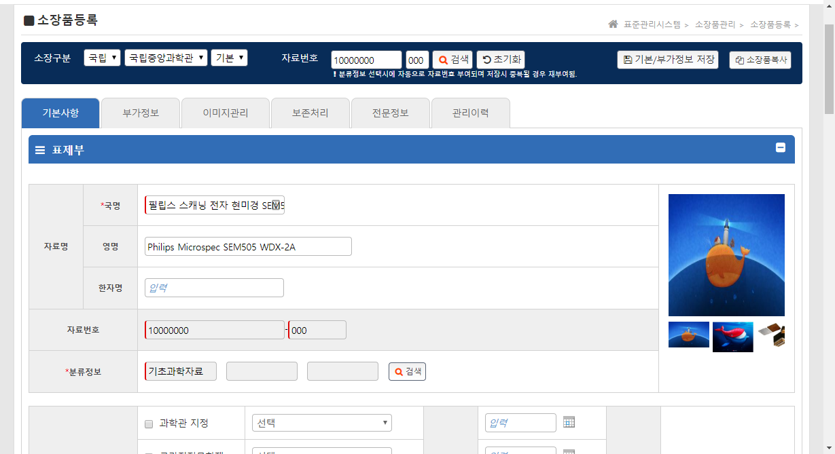
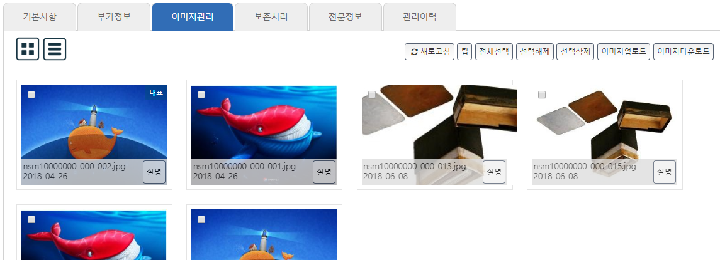
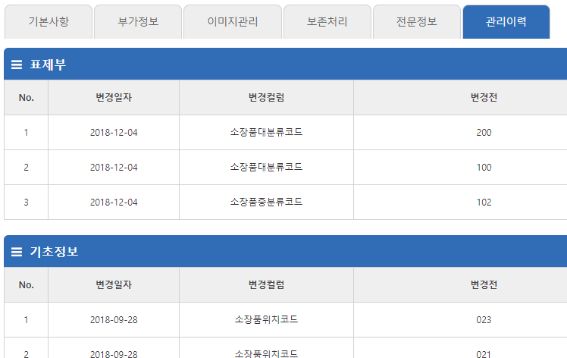
8. 기능소개 – 예)소장품등록
과학기술자료 표준관리시스템
소장품등록
[기본사항]
자료명, 자료번호, 지정현황, 규격, 취득정보, 활용정보, 보험정보
[부가정보]
표준분류코드(대분류)별 부가정보 항목
[이미지관리]
소장품별 여러 개 이미지 일괄 업로드, 대표이미지 지정
[보존처리]
보존처리내역을 첨부파일과 함께 등록관리
[관리이력]
소장품 정보 변경 전 후 값 목록 표시

Slide 10
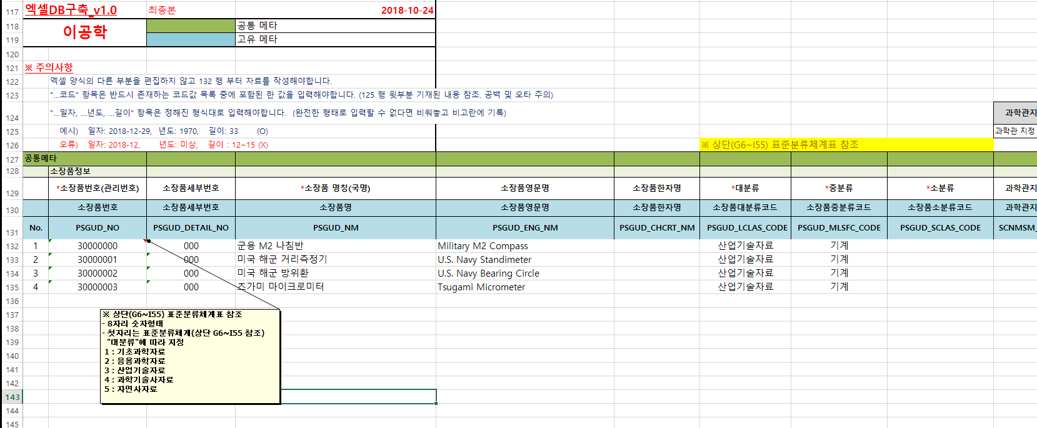
9. 기능소개 – 예)소장품일괄등록(1/2) - 엑셀파일
과학기술자료 표준관리시스템
엑셀 일괄등록
[엑셀파일 작성]
표준분류체계 별로 엑셀 파일 템플릿 제공
엑셀파일 작성 후 기능 화면에서 업로드(다음화면)

Slide 11
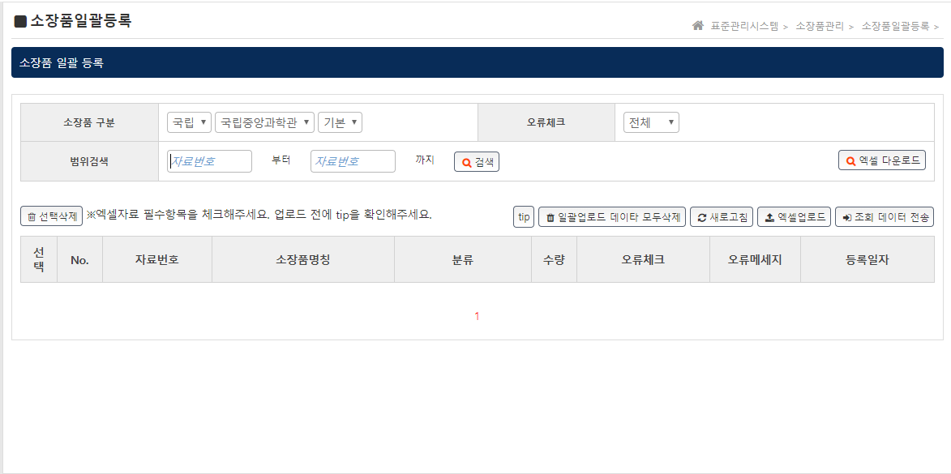
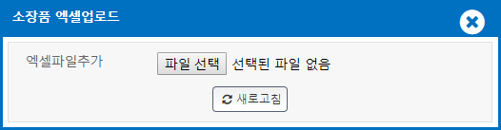
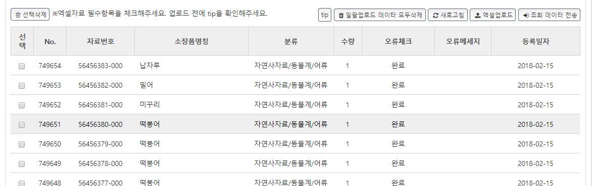
10. 기능소개 – 예)소장품일괄등록(2/2) -엑셀업로드
과학기술자료 표준관리시스템
엑셀 일괄등록
[엑셀업로드]
작성된 엑셀파일 지정하여 업로드 수행
작성오류는 “오류체크” 란에 ‘비정상’ 으로 인출
개인별 임시 공간에 업로드 됨
[일괄업로드 데이터 모두삭제]
문제가 있다면 [일괄업로드 데이터 모두삭제] 버튼을 눌러 기존 자료를 모두삭제하고
엑셀파일을 다시 작성한 뒤 [엑셀업로드]를 재수행할 수 있음.
단, 이러한 일괄 재작업 행위는 [조회 데이터 전송] 수행전까지만 자유롭게 할 수 있음
[조회데이터전송]
임시 공간에 엑셀업로드된 자료를 운영 데이터로 이관
(상태:가등록)

Slide 12
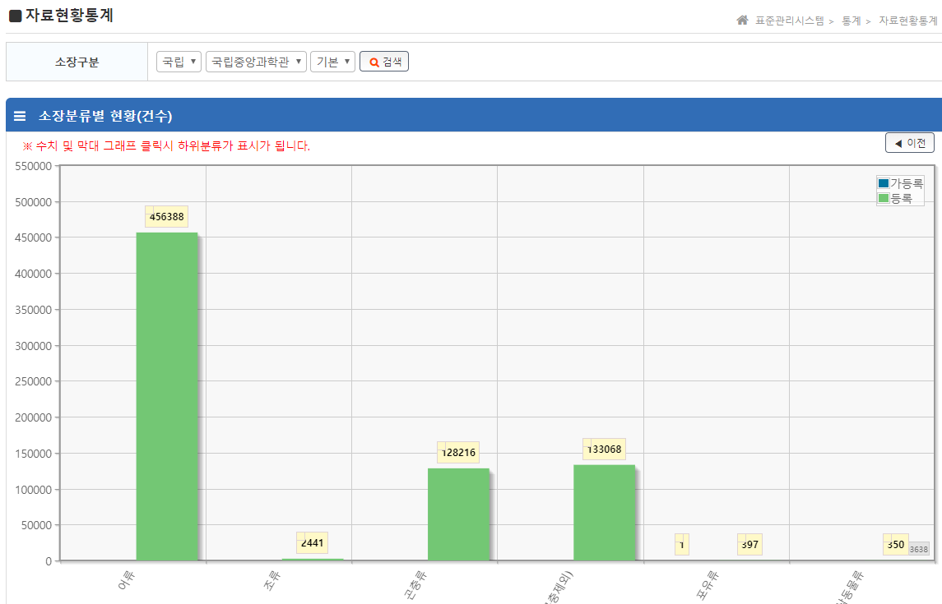
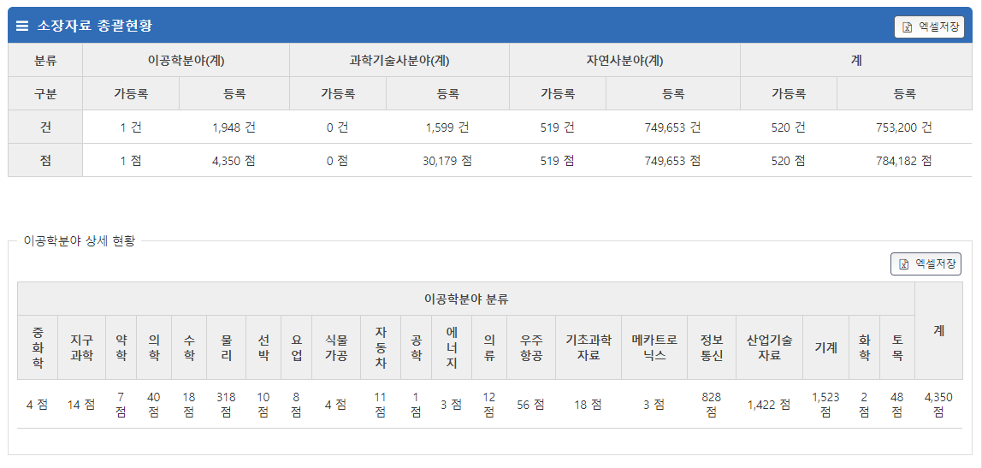
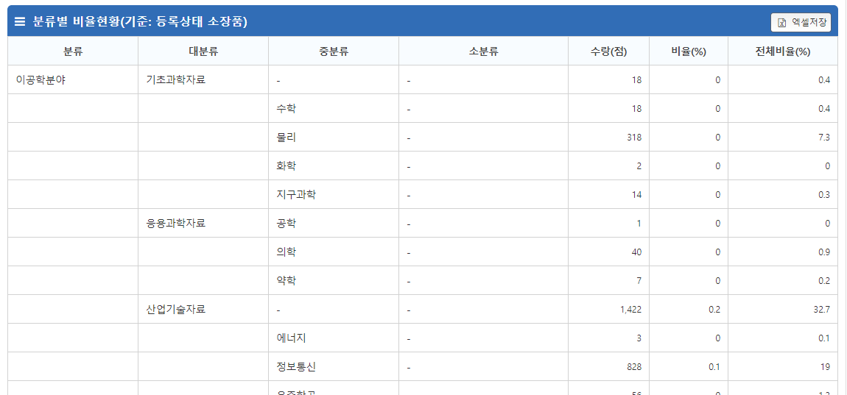
11. 기능소개 – 예)자료현황
과학기술자료 표준관리시스템
자료현황
분류별 소장품 등록현황
기간 구간 내 변경 이력 조회
보관위치별 현황
분류별 비율현황

